Slide 1
Геополитически трансформации в Междинна Европа и Близкия изток
Предизвикателства за българската национална сигурност

Slide 2
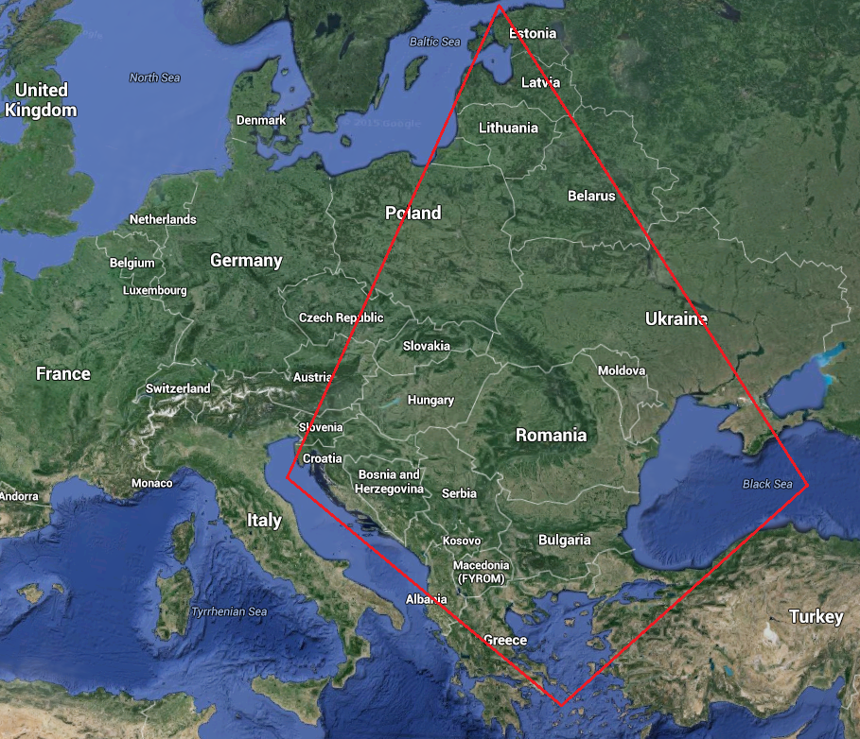
Междинна Европа

Slide 3
Исторически контекст на кризата в Украйна
Меморандум за Обещание за Сигурност (1994)
Споразумения уреждащи арендата на военни обекти на Кримския полуостров (1997)
„Оранжевата революция“ (2004)
Газови кризи между Украйна и Руската Федерация (2006, 2008-2009)
Харковски пакт (2010)
Протести срещу Виктор Янукович, довели до неговото отстраняване от длъжност (2013-2014)
Анексиране на Кримския полуостров от страна на Руската Федерация (2014)
Ескалиране на напрежението в областите Донецк и Луганск (2014)

Slide 4
Предизвикателства за българската национална сигурност, произлизащи от събитията в Междинна Европа
Недопускане на допълнително дестабилизиране на региона
Необходимост от институционализиране на Междинна Европа
Възприемане и прилагане на последователна и национално отговорна политика, по отношение на кризата в Украйна

Slide 5
Исторически контекст на съперничеството между Саудитска Арабия и Иран
Иранската революция (1978-1979)
Създаване на Съветът за сътрудничество в Персийския залив (1981)
Войната между Иран и Ирак (1980-1988)
Инвазията в Ирак (2003)
Арабските протести (2010-2012)

Slide 6
Предизвикателства за българската национална сигурност, произлизащи от ситуацията в Близкия изток
Възстановяване на стабилността в Ирак, Сирия и Йемен
Недопускане на разпространение на радикален ислям на територията на страната
Евентуално премахване на санкциите срещу Иран

Slide 7
Изводи
Основни направления на руската геополитика в Междинна Европа и Близкия изток
Ефекти от дестабилизацията на евразийското пространство
Последствия от евентуален неуспех, по отношение на преговорите за бъдещата форма на иранската ядрена програма

Slide 8
Използвани източници
1. Георгиев, Х. Политика на сигурност на Република България в началото на XXI век. С. НБУ. 2011.
2. Йончев, Д. Руската геополитика на Балканите. Статия налична на http://sigurnostta.com/, към 01.06.2015 г.
3. Фейтьо, Ф. Реквием за една загинала империя. История на разрушаването на Австро-Унгария. С. ИК „Кама“. 2003.
4. Beauchamp, Z. Iran and Saudi Arabia`s cold war is making the Middle East even more dangerous. Статия налична на http://www.vox.com/, към 01.06.2015 г.
5. Gustafson, T. Putin`s Petroleum Problem. Статия налична на https://www.foreignaffairs.com/, към 01.06.2015 г.
6. Quandt, W. Saudi Arabia in the 1980s. Foreign Policy, Security and Oil. Washington. The Brookings Institution. 1981.
7. Schwartz, P. Crimea`s Strategic Value to Russia. Статия налична на http://csis.org/, към 01.06.2015 г.
8. Starr, S. How the 1936 Montreux Convention Would Help Russia In A Ukraine War. Статия налична на http://www.ibtimes.com/, към 01.06.2015 г.
9. The Baltic Countries Respond to Russian Minorities. Статия налична на https://www.stratfor.com/, към 01.06.2015 г.
10. http://www.pravda.com.ua/ към 01.06.2015 г.
11. http://zakon4.rada.gov.ua/ към 01.06.2015 г.

